Slide 1
Mascarea datelor

Slide 2
Tehnicile de mascare
De ce se folosesc metodele de mascare a datelor?
Pentru a ascunde conținutul mesajului
Pentru a reduce mesajul în mărime
Ce tipuri de mascare a datelor există?
ROT13
Base64
XOR (Single & Multi-byte)
Notări Adresa IP
Scurtări URL

Slide 3
ROT13
Folosit pentru a masca doar textul
Rotește alfabetul cu 13 caractere
Este un cifru Cezar, care nu oferă nici o securitate criptografică
Se vede frecvent în cheile de registry (UserAssist), traficul în rețea, fișierele jurnal cheie
A | B | C | D | E | F | G | H | I | J | K | L | M
N | O | P | Q | R | S | T | U | V | W | X | T | Z
G | E | E | K
T | R | R | X
S | P | O | O | N
F | C | B | B | A

Slide 4
Base64
Codifică datele binare sau alfanumerice
Văzut de obicei cu atașamentele de e-mail, Traficul de rețea
Conține caracterele: A-Z, a-z, 0-9, +, \, și = (pentru padding - nu este necesar dacă lungimea șirului este divizibilă de 3)
Thisisbase64
VGhpc2lzYmFzZTY0Cg==

Slide 5
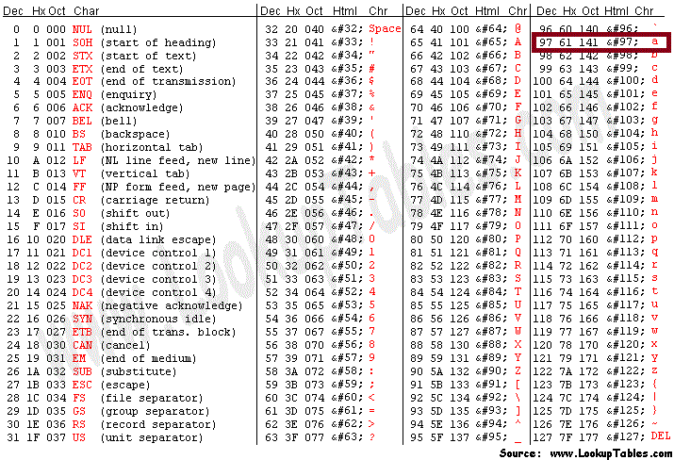
Tabel ASCII
Un caracter ASCII ca "a" nu este nimic mai mult decât o reprezentare a unui număr zecimal 97, hexazecimal 61 sau octal 141

Slide 6
Manipularea șirurilor
Codurile ROT13, base64, ASCII și URL-urile codificate nu sunt nimic altceva decât o manipulare cu șiruri
Sistemele de numerotare sunt convertite pentru a reprezenta în aceleași date în moduri diferite

Slide 7
Mascarea URL
Adresa IP directă
http://199.239.136.200
Hexazecimal
http://0xc7.0xef.0x88.0xc8
http://0xc7ef88c8
Zecimal ((199 * 256 + 239) * 256 +136) * 256 + 200 = 3354364104
http://3354364104
Octal (baza 8)
http://0307.0357.0210.0310
http://030773704310
Altele
http://bankofamerica@nytimes.com/
http://google.com@030773704310/

Slide 8
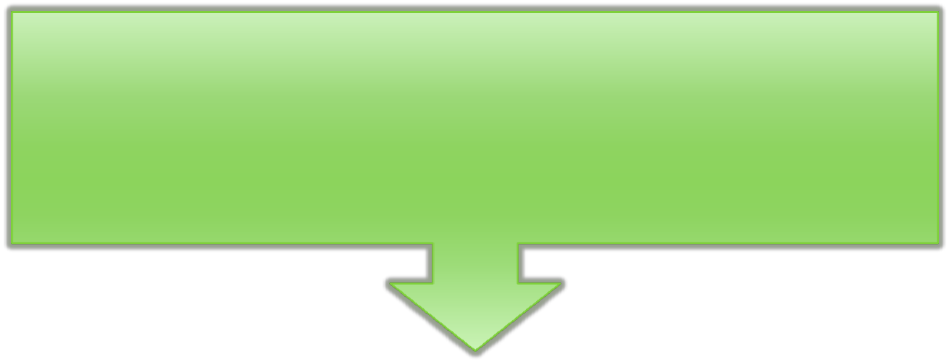
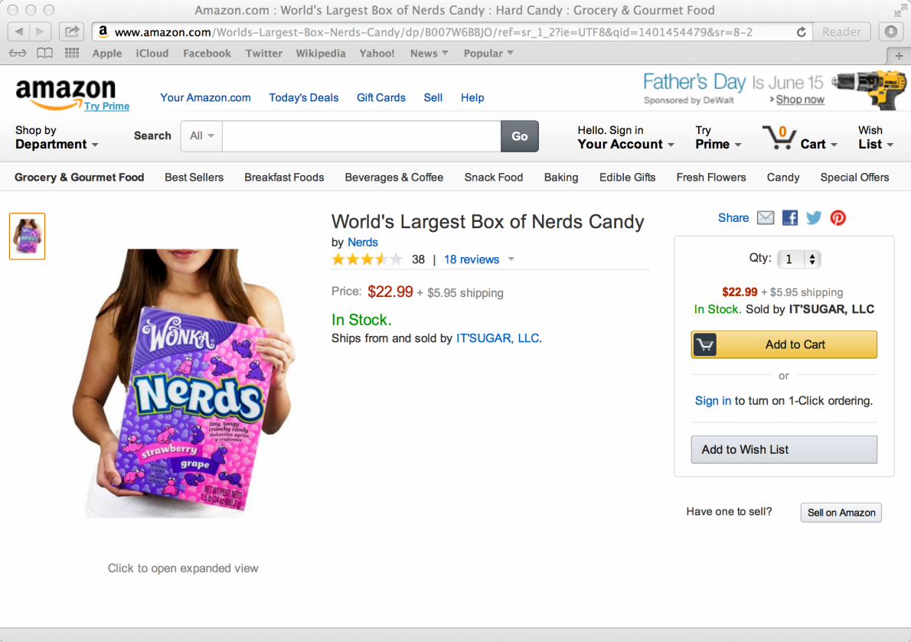
Scurtări URL
bit.ly
goo.gl
tinyurl.com
is.gd
t.co
ht.ly
adf.ly
Multe, multe altele
http://www.amazon.com/Worlds-Largest-Box-Nerds- Candy/dp/B007W6BBJO/ref=sr_1_2?ie=UTF8&qid=140 1454479&sr=8-2
…sau…
http://goo.gl/lfgr90

Slide 9
Exclusiv Or: XOR
Operațiune logică
Când două intrări sunt identice = Fals (0)
Când două intrări diferă = Adevărat (1)
Se întâlnesc frecvent în fișierele keylog, aplicațiile de colectare memorie carduri de credit, trafic de rețea, chei simple de criptare
Intrare 1 | Intrare 2 | Ieșire
0 | 0 | 0
0 | 1 | 1
1 | 0 | 1
1 | 1 | 0
“H” În Binar | 01001000
Single Byte XOR (w/0x41 “A”) | 01001000 01000001 = 00001001 = 0x09

Slide 10
Exclusiv Or XOR (Single & Multi-Byte)
ASCII | H | E | L | L | O
Hex | 0x48 “H” | 0x45 “E” | 0x4C “L” | 0x4C “L” | 0x4F “O”
Single Byte XOR (w/0x41 “A”) | 0x41 “A” = 0x09 | 0x41 “A” = 0x04 | 0x41 “A” = 0x0D | 0x41 “A” = 0x0D | 0x41 “A” = 0x0E
Multi-Byte XOR (w/0x41,0x42,0x43 “ABC”, repeating) | 0x41 “A” = 0x09 | 0x42 “B” = 0x07 | 0x43 “C” = 0x0F | 0x41 “A” = 0x0D | 0x42 “B” = 0x0D

Slide 11
Rezumat
Există multe scheme de codare folosite pentru a masca datele
Codificare ≠ Criptare (fără cheie vs. cu cheie)
Aplicații precum browserul dvs. web pot reprezenta aceleași date în mai multe moduri
Containerele de filtrare de multe ori folosesc un fel de mascare

Slide 12
Laboratorul 2 - Mascarea datelor

